Slide 2
بررسی کنترل ازدحام در شبکه های سیمی

Slide 3
ازدحام چیست ؟
ازدحام زمانی رخ می‌دهد که میزان داده ورودی به گذرگاه داده بیشتر از حد تحمل آن گذرگاه باشد.

Slide 4
عوامل ایجاد ازدحام
سه یا چهار خط ورودی در مقابل یک خط خروجی
پردازنده های کند

Slide 5
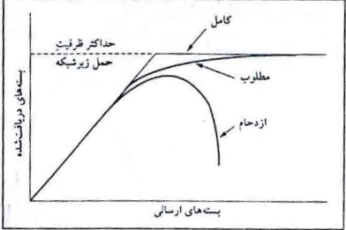
در ترافیک زیاد ازدحام زیاد می شود . کارایی کاهش میابد

Slide 6
تفاوت کنترل ازدحام و کنترل جریان

Slide 7
روشهای کنترل ازدحام

Slide 8
الگوریتم های کنترل ازدحام
حلقه باز
حلقه بسته

Slide 9
ابزارهای حلقه باز
تصمیم گیری راجع به زمان پذیرش ترافیک جدید
تصمیم گیری در مورد زمان دور انداختن بسته ها و کدام بسته ها
تصمیمات زمان بندی در نقاط مختلف شبکه

Slide 10
ابزارهای حلقه بسته
نظارت بر سیستم به منظور تشخیص آن که در کجا و چه وقت ازدحام رخ داده است
تحویل این اطلاعات به محلی که بایستی واکنش نشان بدهد.
تنظیم عملکرد سیستم برای رفع مشکل

Slide 11
افزایش منابع و کاهش بار !!!

Slide 12
سیاست های پیشگیری از ازدحام
در لایه های OSI

Slide 13
لایه انتقال
سیاست های ارسال مجدد
ذخیره بسته های خارج از ترتیب
تصدیق وصول بسته ها
کنترل جریان
تعیین زمان انقضای مهلت تایمرها

Slide 14
لایه شبکه
مدار مجازی در مقابل روش دیتاگرام در زیر شبکه
مکانیزمهای صف بندی بسته ها و روشهای متنوع سرویس دهی
سیاستهای حذف بسته
الگوریتم مسیریابی
مدیریت طول عمر بسته ها

Slide 15
لایه پیوند داده
سیاستهای ارسال مجدد
سیاستهای ذخیره بسته هایی که خارج از ترتیب می رسند
سیاستهای تصدیق وصول بسته ها
سیاستهای کنترل جریان

Slide 16
مقایسه مدار مجازی و دیتا گرام

Slide 17
کنترل ازدحام در زیر شبکه های مدار مجازی
کنترل پذیرش
ایجاد مدار مجازی در محل های ازدحام
مذاکره بین زیر شبکه و میزبان

Slide 18
کنترل ازدحام در شبکه های دیتا گرام
بیت اخطار
بسته های دعوت به آرامش (Choke Packet)
بسته های دعوت به آرامش گام به گام(Hop-by-Hop Choke Packet)
تخلیه بار
تشخیص زودهنگام (Random Early Detection)

Slide 19
با تشکر
ارائه دهنده :
ملیحه رجب زاده
استاد مربوطه :
جناب مهندس خانی دهنوی

